Slide 1
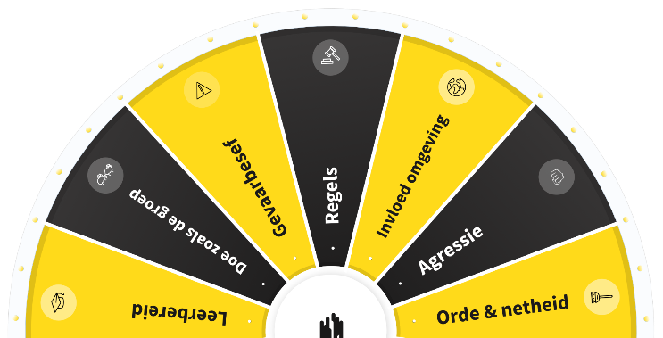
ZIUA SIGURANȚEI PREGĂTIȚI-VĂ DE SIGURANȚĂ! NE VEȚI AJUTA SĂ CREȘTEM RITMUL? 30 martie 2022
FOAIE DE PARCURS PENTRU ÎNTREPRINDERI
[această foaie de parcurs poate fi completată cu ideile dvs.]

Slide 2
INTRODUCERE
Facem tot ce ne stă în putință pentru a preveni accidentele și daunele personale care-i vizează pe colegii care lucrează pentru noi sau în numele nostru. De asemenea, dorim să prevenim deteriorarea mediului în care lucrăm sau să împiedicăm ca terții să sufere vătămări corporale ca urmare a activității noastre.
În practică, este uneori destul de dificil să insistăm asupra lucrului în condiții de siguranță. Cel mai adesea, credem că o lucrare poate fi efectuată rapid sau că respectarea programului este mai presus de lucrul în siguranță. Suntem conștienți de acest lucru și ne străduim să lucrăm din ce în ce mai mult în condiții de siguranță prin intermediul propriilor noastre programul WAVE.
Discutarea cu angajații a dilemelor cu care se confruntă în cadrul proiectelor și sediile noastre de birouri ne va ajuta să mergem mai departe. De aceea, și în acest an, în timpul zilei dedicate siguranței, accentul este pus pe dilemele legate de siguranță, pe valorile de siguranță WAVE și pe regulile WAVE, pe exemple practice și pe propriul nostru comportament în materie de siguranță. Acest lucru se face, ca și în anii precedenți, prin intermediul unui joc de siguranță.
Pregătiți-vă de siguranță! Ne veți ajuta să creștem ritmul?

Slide 3
CONTEXT
Mult prea des, subiectul siguranței este în continuare considerat ca fiind ceva ce trebuie bifat rapid în cadrul ședințelor, accentul fiind pus, de obicei, pe „celălalt” și pe partea dificilă a siguranței. Cu toate acestea, este mai important să discutăm despre comportamentul în materie de siguranță pentru a înțelege ce ne motivează în ceea ce privește siguranța și pentru a afla de ce facem anumite alegeri.
Pregătiți-vă de siguranță! Ne veți ajuta să creștem ritmul?

Slide 4
OBIECTIV
Discutați despre siguranța la locul de muncă pornind de la diverse subiecte (reguli WAVE - valori și riscuri-cheie). Aflați mai multe despre motivațiile și dilemele personale ale fiecăruia, răspunzând la întrebări care vizează comportamentul (al fiecăruia) în materie de siguranță.
Creșteți gradul de conștientizare în materie de siguranță pe diverse subiecte.
Încurajați oamenii să se gândească la contribuția pe care o au cu privire la munca (mai) sigură.
Pregătiți-vă de siguranță! Ne veți ajuta să creștem ritmul?

Slide 5
MESAJE
„Cum putem să ne îmbunătățim percepția asupra siguranței? Suntem convinși că acest lucru se poate realiza prin transformarea siguranței în ceva mai personal și prin menținerea unui dialog cu ceilalți.”
Pregătiți-vă de siguranță! Ne veți ajuta să creștem ritmul?

Slide 6
GRUPUL ȚINTĂ
Companiile VolkerWessels
Este obligatoriu pentru toate companiile VolkerWessels (cu excepția țărilor străine) să participe la Ziua siguranței.
Cine participă?
Toți angajații din cadrul companiei.
Contractorii independenți angajați.
Alt personal angajat și detașat.
Opțional, dar foarte recomandabil: personal al subcontractanților și al altor contractanți. Companiile VolkerWessels pot decide singure dacă implică sau nu acest grup țintă.
Pregătiți-vă de siguranță! Ne veți ajuta să creștem ritmul?

Slide 7
CERINȚE MINIME
Trebuie să fie îndeplinite următoarele cerințe minime:
Ziua siguranței are loc la sediile companiilor (de proiect) sau pentru personalul de birou, de exemplu, online, prin intermediul Teams. Acest lucru depinde și de măsurile COVID-19 care vor fi în vigoare la 30 martie.
Se discută despre acceleratorul WAVE timp de cel puțin 45 de minute până la o oră. În total, fiecare sesiune va necesita aproximativ 60 de minute.
Prezentarea este utilizată ca bază. Bineînțeles, prezentarea poate fi completată cu alte subiecte de siguranță pe care compania dorește să le discute pe parcursul acestei zile.
Fiecare companie VolkerWessels stabilește ea însăși detaliile ulterioare ale acestei zile.
Pregătiți-vă de siguranță! Ne veți ajuta să creștem ritmul?

Slide 8
RESURSE
Afiș, poster cu data evenimentului, poster electronic cu data evenimentului, manual pentru instructori, prezentare de început (inclusiv animație) și joc digital de siguranță.
Jocul de cărți pentru acceleratorul WAVE și calendarul detașabil care îl însoțește vor fi împărtășite companiilor în prima săptămână din mai 2022.
Pregătiți-vă de siguranță! Ne veți ajuta să creștem ritmul?

Slide 9
POSIBILE ELEMENTE SPECIFICE - BIROU
Demararea de către consiliul de administrație sau conducerea executivă a personalului de birou Punctul forte al programului este faptul că stârnește o discuție în rândul angajaților. Acest lucru ne face să discutăm sincer despre siguranță. Suntem convinși că toată lumea are o influență asupra muncii în condiții de siguranță și a prevenirii accidentelor. Siguranța nu se limitează la șantier.
Unelte necesare Videoproiector, laptop, sistem de sunet și pornire a prezentării. NOTĂ: Jocul digital despre siguranță poate fi accesat doar prin Chrome, nu prin Internet Explorer.
Pregătiți-vă de siguranță! Ne veți ajuta să creștem ritmul?

Slide 10
POSIBILE ELEMENTE SPECIFICE - PROIECT
Locațiile întâlnirilor (proiectului) Conducerea și consiliul de administrație efectuează vizite de proiect pentru a stabili ziua siguranței. Sunt șanse ca managementul și consiliul să efectueze vizite în cadrul a mai multe proiecte. Compania VolkerWessels însăși va specifica acest lucru.
Punctul forte al programului este faptul că stârnește o discuție în rândul angajaților. Acest lucru ne face să discutăm sincer despre siguranță.
Unelte necesare Videoproiector, laptop, sistem de sunet și pornire a prezentării. NOTĂ: Jocul digital despre siguranță poate fi accesat doar prin Chrome, nu prin Internet Explorer.
Pregătiți-vă de siguranță! Ne veți ajuta să creștem ritmul?

Slide 11
EVALUARE ȘI FEEDBACK
În cadrul companiei dumneavoastră (minim):
Cum a fost să jucăm împreună acceleratorul WAVE?
Ce ați învățat din el?
Ce veți face diferit mâine la locul de muncă?
Feedback de la companiile VolkerWessels către VolkerWessels:
Nu se solicită un feedback formal. Sunt așteptate fotografii și comentarii de la participanți.
Ideile bune, experiențele și alte rezultate, de exemplu, din evaluarea din cadrul companiei dvs. sau de la instructor sunt întotdeauna binevenite. Foarte mult!
Trimiteți acest lucru prin e-mail la veiligheid@volkerwessels.com.
Cel târziu la 3 săptămâni după ziua de siguranță, VolkerWessels va oferi feedback cu privire la această zi.
Pregătiți-vă de siguranță! Ne veți ajuta să creștem ritmul?

Slide 12
MULT SUCCES CU PREGĂTIRILE!
Pregătiți-vă de siguranță! Ne veți ajuta să creștem ritmul?

